Slide 1
История успеха «перекупа»
или как один татарин дагестанца встретил

Slide 2
Кто я?
Артур Шарафиддинов
Основатель Crystal Motors,
в автобизнесе с 2011

Slide 3
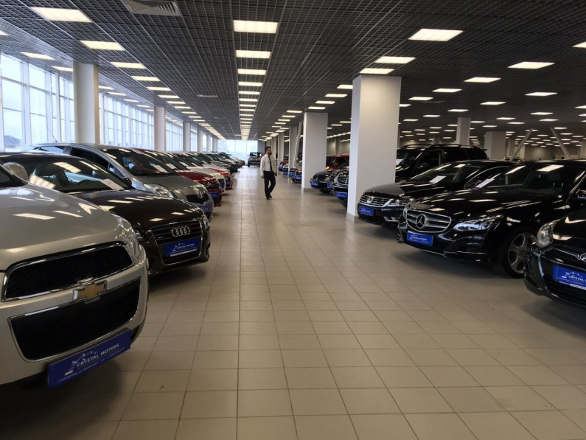
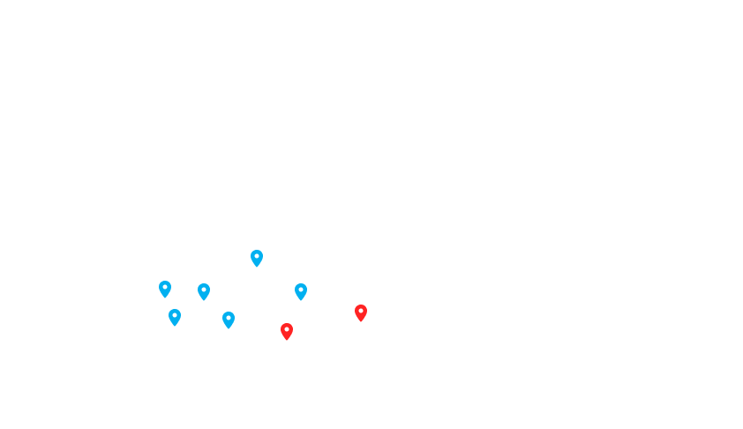
О Компании

Slide 4
О Компании
2012
Создание Компании в Екатеринбурге
Открытие второй локации в Челябинске
6 городов присутствия (Екатеринбург, Челябинск, Тюмень, Томск, Омск, Сургут)
План на год +2 города присутствия (Новосибирск, Красноярск)
1.500 авто в стоке
2015
2019
2020
900
10%
>90
Автомобилей
в стоке
Маржа
Сотрудников

Slide 5
Наши проблемы
Люди
Финансы
Рост затрат на классифайды

Slide 6
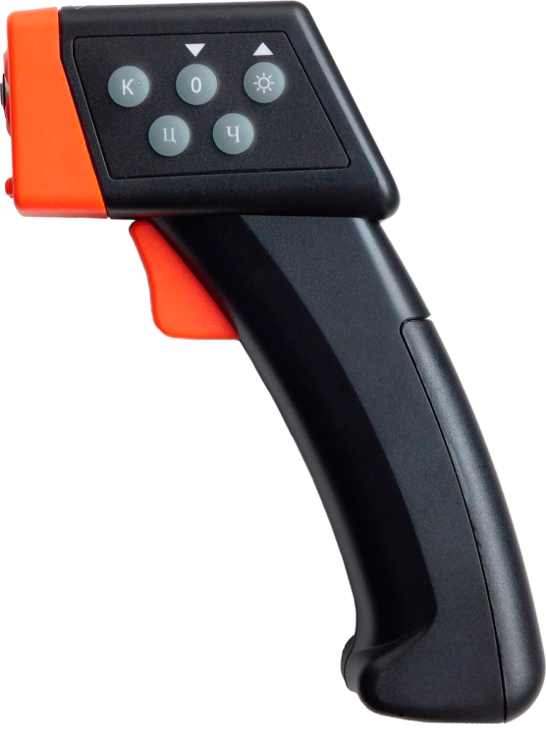
Наши индустрии
Что делать с
"мамкиными подборщиками"?

Slide 7
Уже не наши проблемы
Выкуп с улицы

Slide 8
Кто я?
Гаджи Курбанов,
к.э.н., CIA
Опыт работы:
PWC, Pepsico, Мвидео, Русал
"Перекуп" с 2011 по 2016г
"Профессиональный продавец" с 2019г.
С 2016г основатель и генеральный директор Haraba.ru

Slide 9
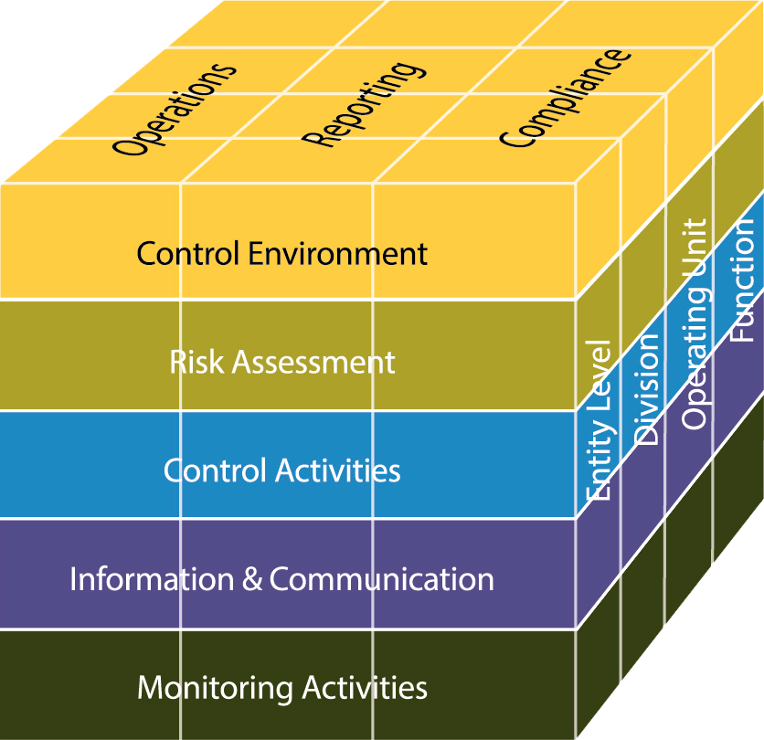
Система внутреннего контроля

Slide 10
Причины мошенничества
- Отсутствие контрольной среды
- Недостижимые цели
- Слабая работа с людьми

Slide 11
Перекуп не враг!
40%

Slide 12
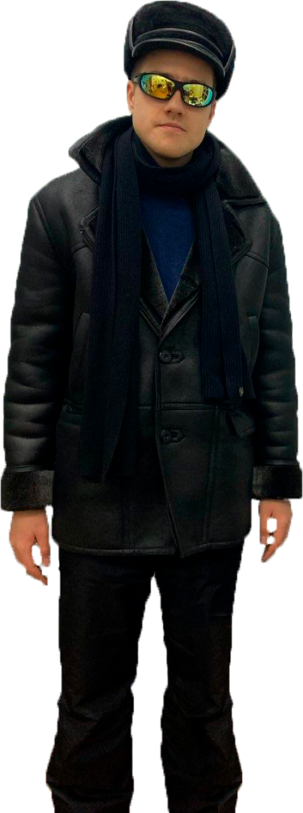
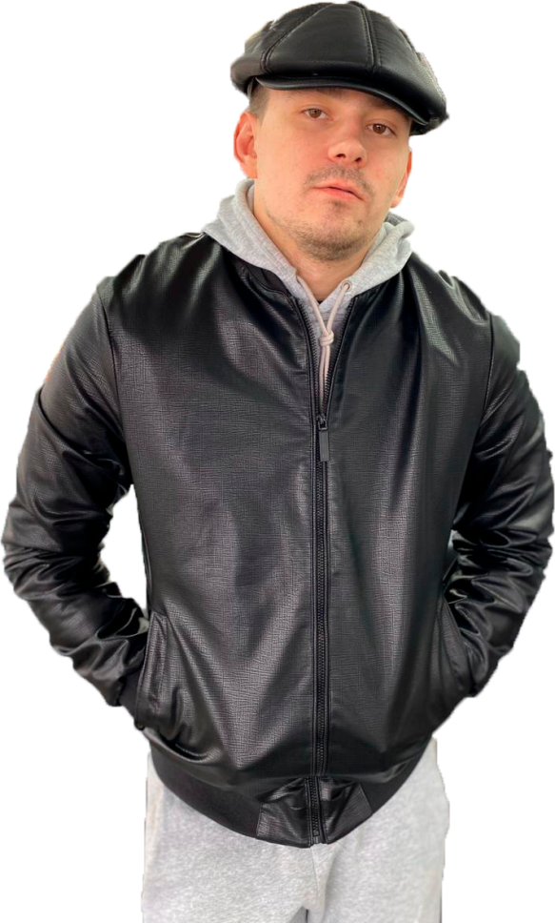
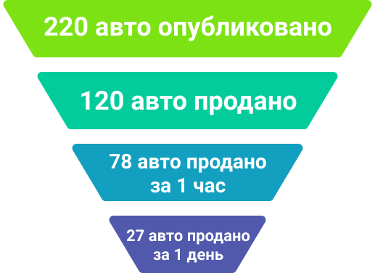
Канал "Околоофициалы"
За 2 месяца

Slide 13
Забываем про Харабу!

Slide 14
Продукт Харабадилер
Харабадилер - решение, охватывающее все бизнес-процессы
в одном окне!

Slide 15
А вы перекуп?
56%
перекупов не скрывают

Slide 16
ССП авто у перекупа
до15 дней
у 80% опрошенных

Slide 17
Только по смс
Менее 1%

Slide 18
Где больше всего перекупов?
ст.м. Чертановская

Slide 19
Будем на связи!
Гаджи Курбанов
генеральный директор
Система управления автобизнесом №1
Телефон:
+7 926 310-20-00
E-mail:
Kurbanovgn@haraba.ru
Сайт:
harabadealer.ru

Slide 20
P.S.

Slide 21
Haraba. Начало
Начало

